Slide 1
Основные компоненты компьютера и их свойства.

Slide 2
Компьютер – модель человека
Функция | Человек | Компьютер
Хранение информации | Память | Устройства памяти
Обработка информации | Мышление | Процессор
Прием (ввод) информации | Органы чувств | Устройства ввода
Передача (вывод) информации | Речь, двигательная система | Устройства вывода

Slide 3
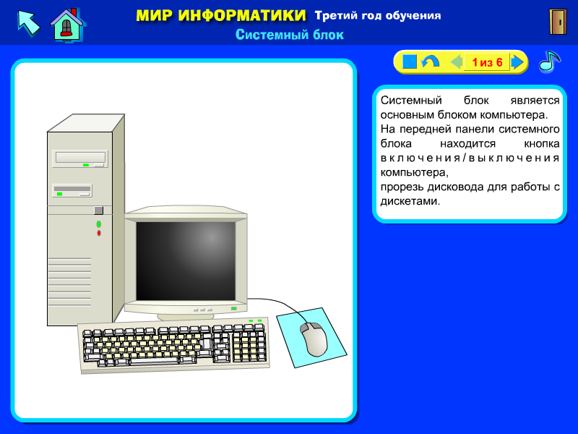
ПК представляет собой комплект устройств:
Минимальный комплект:
Системный блок;
Монитор;
Клавиатура;
Манипулятор типа «мышь».

Slide 4
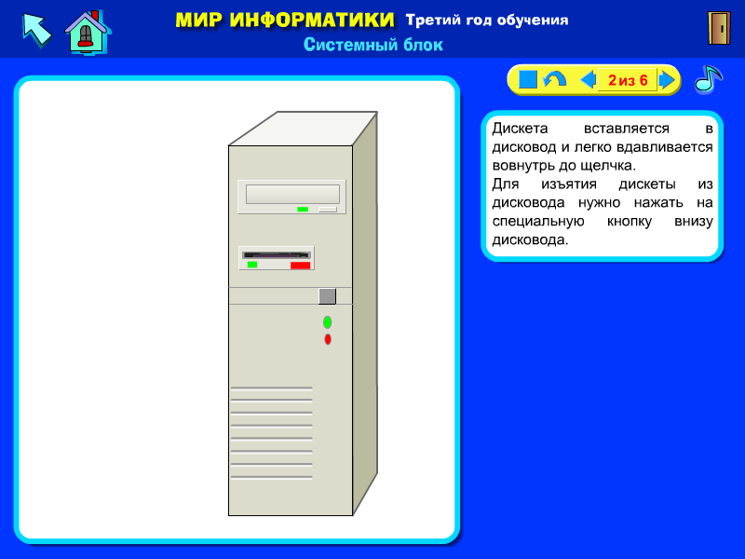
Системный блок.
На передней панели системного блока находится кнопка для включения и выключения компьютера.
Прорезь дисковода для работы с дискетами.
Здесь же находится устройство для обработки компакт - дисков CD – ROM.

Slide 5
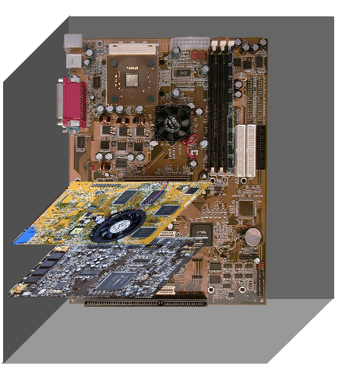
Внутри системного блока находится системная плата к которой подключаются:
Процессор;
Оперативное запоминающее устройство;
Жесткий магнитный диск;
Звуковая карта;
Видеокарта.

Slide 6
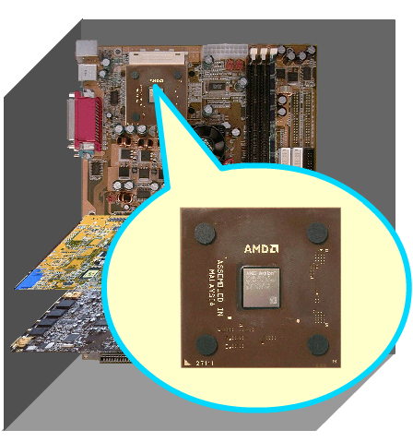
Процессор.
Устройство
обработки информации. Производительность процессора зависит от
частоты (количества базовых операций, которые производит процессор за 1секунду)
разрядности (длина двоичного кода, который процессор может обрабатывать одновременно в процессе выполнения базовых операций).

Slide 7
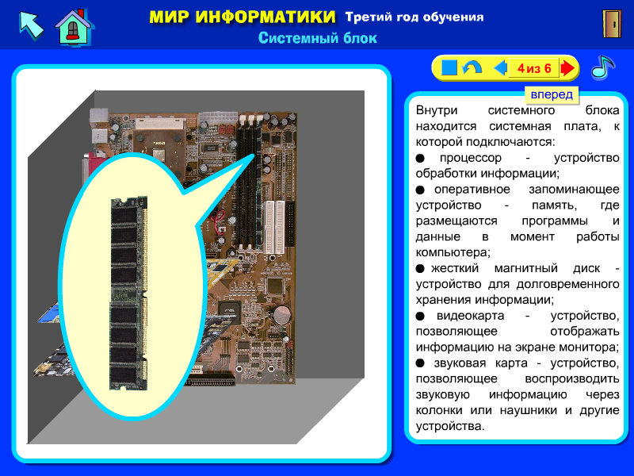
Оперативное запоминающее устройство (ОЗУ).
Память предназначенная для временного хранения программ и данных в момент работы компьютера, а также для постоянного хранения встроенного блока операционной системы.

Slide 8
ОЗУ представляет собой последовательность пронумерованных, начиная с нуля ячеек. В каждой ячейке хранится двоичный код. Модули памяти обычно имеют информационную ёмкость 256, 512 или 1024 Мбайт.
Структура внутренней памяти
Байты | Биты
0 | 0 | 1 | 1 | 0 | 0 | 1 | 0 | 1
1 | 1 | 1 | 0 | 0 | 1 | 1 | 0 | 1
2 | 1 | 1 | 0 | 0 | 0 | 0 | 1 | 0
3 | 0 | 0 | 1 | 1 | 1 | 0 | 1 | 1

Slide 9
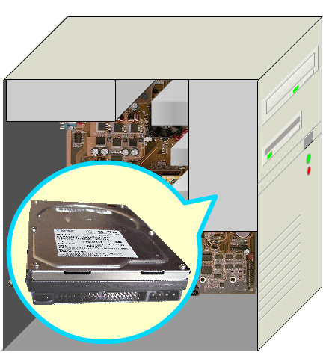
Жесткий магнитный диск (винчестер).
Устройство для долговременного хранения информации. Ёмкость жёстких дисков измеряется в байтах, обычно от 80 Гбайт до 1Тбайта.Как правило компьютер имеет один винчестер, однако можно встретить и с несколькими дисками.

Slide 10
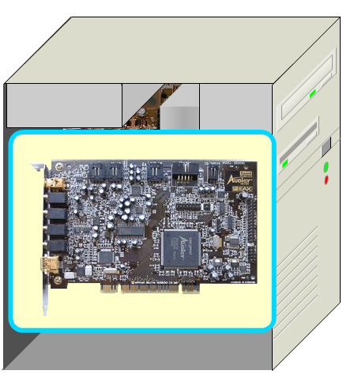
Звуковая карта.
Устройство позволяющее воспроизводить звуковую информацию через колонки или наушники

Slide 11
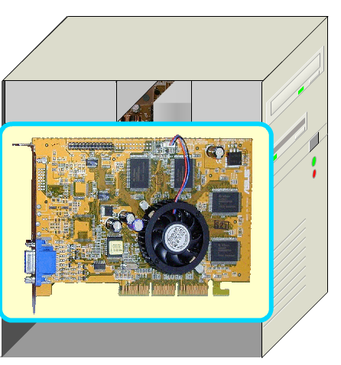
Видеокарта.
Устройство позволяющее отражать информацию на экране монитора

Slide 12
В процессе программной обработки данных на компьютере пересылка данных и программ между отдельными устройствами компьютера осуществляется по магистрали
Структура ПК
процессор
Оперативная память
Информационная магистраль (шина)
Устройства ввода
Долговременная память
Устройства вывода

Slide 13
Монитор
(Универсальное средство вывода информации) .
Мониторы на электронно–лучевой трубке. Подключаются к компьютеру с помощью аналогового входа VGA.
Плоские мониторы на жидких кристаллах. Для подключения используется цифровой вход DVI.
Информация на экране монитора формируется в виде растрового изображения, которое формируется из отдельных точек (пикселей). Качество изображения определяется разрешающей способностью монитора. Три основных типа: 800Х600, 1024Х768, 1280Х1024.

Slide 14
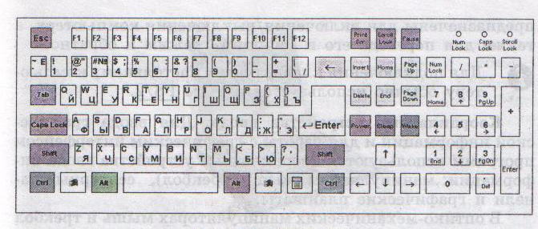
Клавиатура.
Для ввода числовой и текстовой информации используется клавиатура. Стандартная клавиатура имеет 104 клавиши и 3 световых индикатора в правом верхнем углу, информирующих о режимах работы. Для подключения клавиатуры к настольному компьютеру обычно используется разъём PS/2

Slide 15
Манипулятор типа «мышь».
Оптико-механический.
Основной рабочий орган – массивный шар, вращение которого преобразуется в движение указателя мыши на экране монитора.
Оптический.
Перемещение указателя мыши на экране происходит за счёт источника света, размещённого внутри манипулятора.
Манипуляторы обычно имеют две кнопки управления, которые используются при работе с графическим интерфейсом программ. Между кнопками располагается колёсико, которое предназначено для прокрутки вверх или вниз изображений и текстов, не умещающихся целиком на экране. Для подключения к компьютеру могут использоваться разъёмы PS/2, COM, USB

